Slide 1
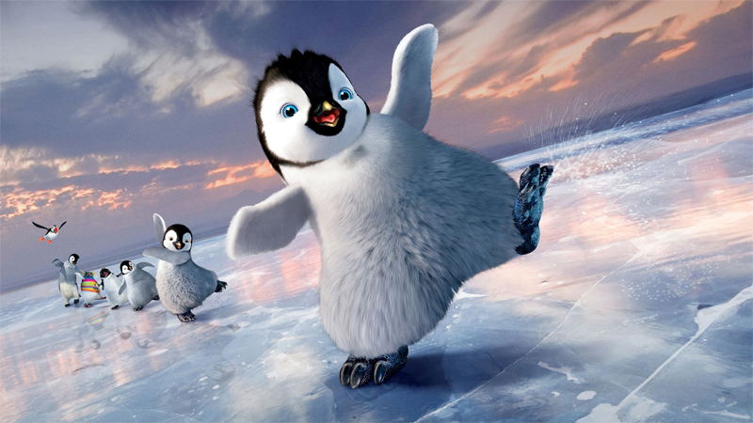
Cánh cụt về nhà
Chơi

Slide 2
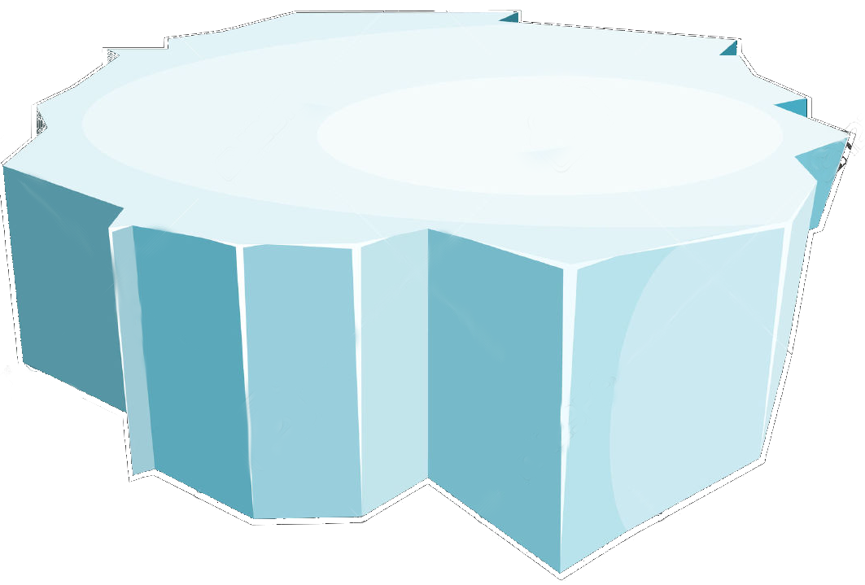
Chăm chỉ
Khiêm tốn
Dũng cảm
Sạch sẽ
Vui vẻ
Thật thà
Tự tin
Chu đáo
Cẩn thận
Sáng tạo
Cần cù
Tốt bụng
Nhẫn nại
Hòa nhã
Nhiệt tình
Giản dị
Ngăn nắp
Kiên trì
Khoan dung
Linh hoạt

Slide 3
?

Slide 4
?

Slide 5
Thầy cô điền câu hỏi vào đây.
Thầy cô điền đáp án

Slide 6
Thầy cô điền câu hỏi vào đây.
Thầy cô điền đáp án

Slide 7
Thầy cô điền câu hỏi vào đây.
Thầy cô điền đáp án

Slide 8
Thầy cô điền câu hỏi vào đây.
Thầy cô điền đáp án

Slide 9
Thầy cô điền câu hỏi vào đây.
Thầy cô điền đáp án

Slide 10
Thầy cô điền câu hỏi vào đây.
Thầy cô điền đáp án

Slide 11
Thầy cô điền câu hỏi vào đây.
Thầy cô điền đáp án

Slide 12
Thầy cô điền câu hỏi vào đây.
Thầy cô điền đáp án

Slide 13
Thầy cô điền câu hỏi vào đây.
Thầy cô điền đáp án

Slide 14
Thầy cô điền câu hỏi vào đây.
Thầy cô điền đáp án

Slide 15
Thầy cô điền câu hỏi vào đây.
Thầy cô điền đáp án

Slide 16
Thầy cô điền câu hỏi vào đây.
Thầy cô điền đáp án

Slide 17
Thầy cô điền câu hỏi vào đây.
Thầy cô điền đáp án

Slide 18
Thầy cô điền câu hỏi vào đây.
Thầy cô điền đáp án

Slide 19
Thầy cô điền câu hỏi vào đây.
Thầy cô điền đáp án

Slide 20
Thầy cô điền câu hỏi vào đây.
Thầy cô điền đáp án

Slide 21
Thầy cô điền câu hỏi vào đây.
Thầy cô điền đáp án

Slide 22
Thầy cô điền câu hỏi vào đây.
Thầy cô điền đáp án

